Slide 1
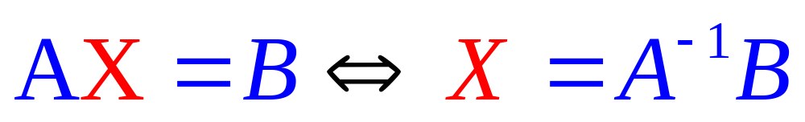
Bài 3
MA TRẬN NGHỊCH ĐẢO

Slide 2
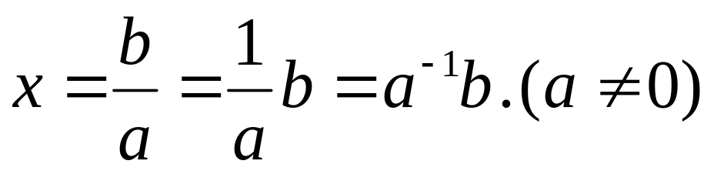
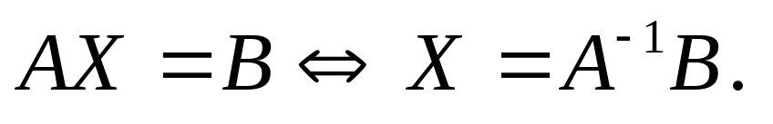
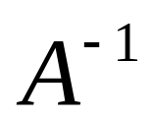
§3: Ma trận nghịch đảo
Xét phương trình: a x = b.
Ta có:
Tương tự lập luận trên thì liệu ta có thể có
như vậy là ma trận sẽ được định nghĩa như thế nào?

Slide 3
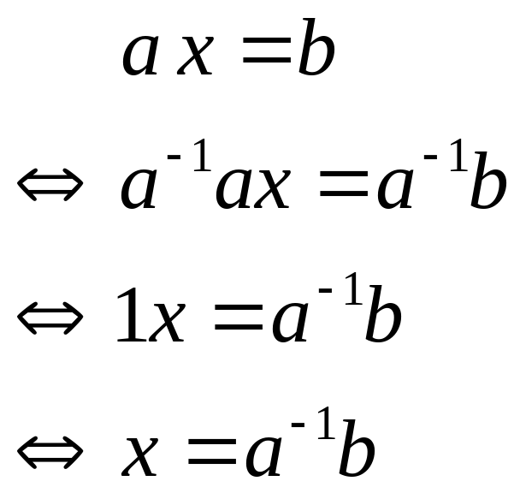
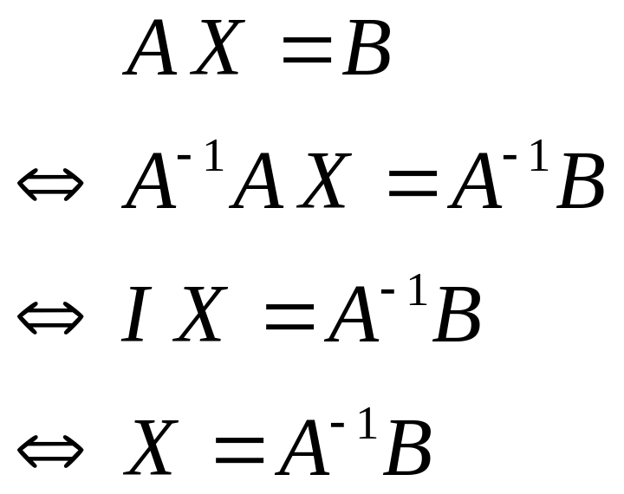
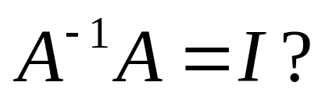
§3: Ma trận nghịch đảo
Ta để ý:
Phải chăng

Slide 4
§3: Ma trận nghịch đảo
3.1 Định nghĩa.
Cho ma trận A vuông cấp n. Ta nói ma trận A là ma trận khả nghịch nếu tồn tại ma trận B sao cho
AB=BA=E_{n}
Khi đó, B gọi là ma trận nghịch đảo của ma trận A, kí hiệu là A^{-1.}
Như vậy, A.A⁻¹ = A⁻¹A=E_{n}

Slide 5
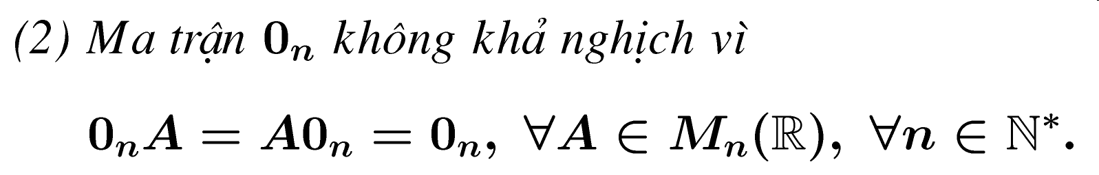
§3: Ma trận nghịch đảo
Nhận xét:
(1) Ma trận đơn vị E_{n} khả nghịch và
(E_{n})⁻¹=En

Slide 6
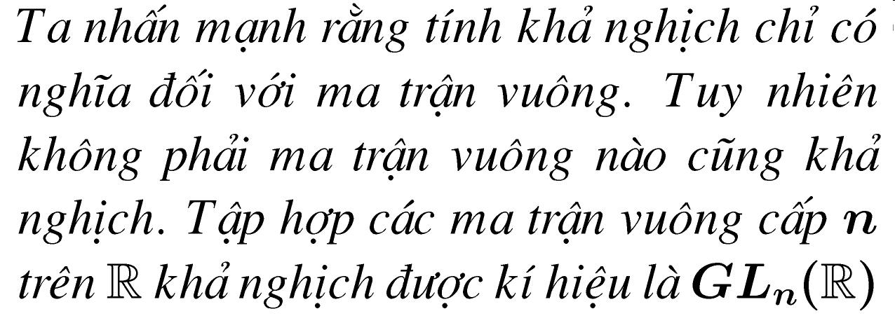
§3: Ma trận nghịch đảo
Nhận xét:

Slide 7
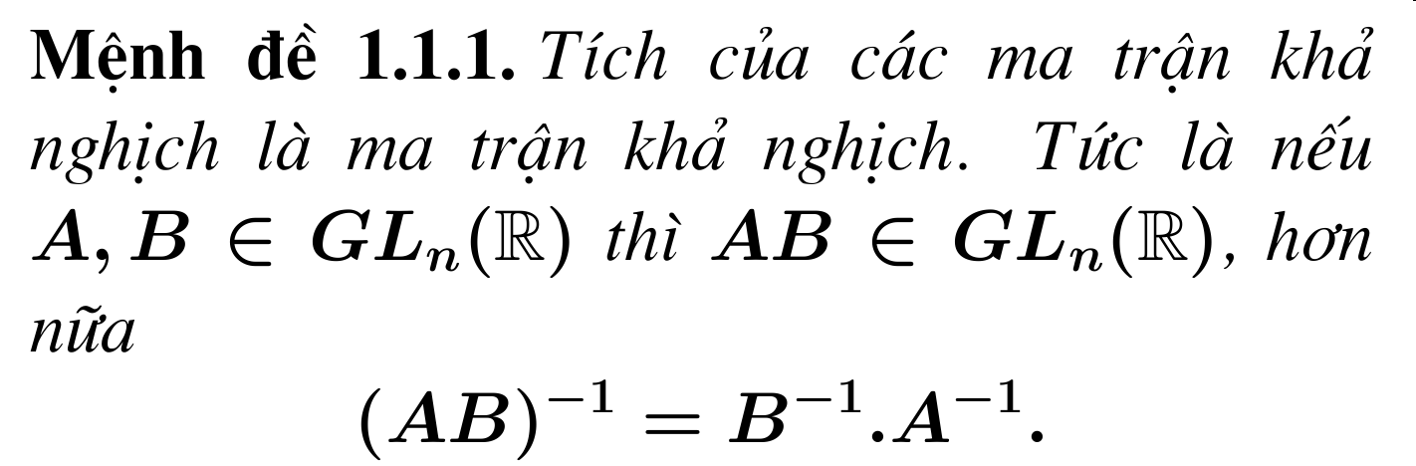
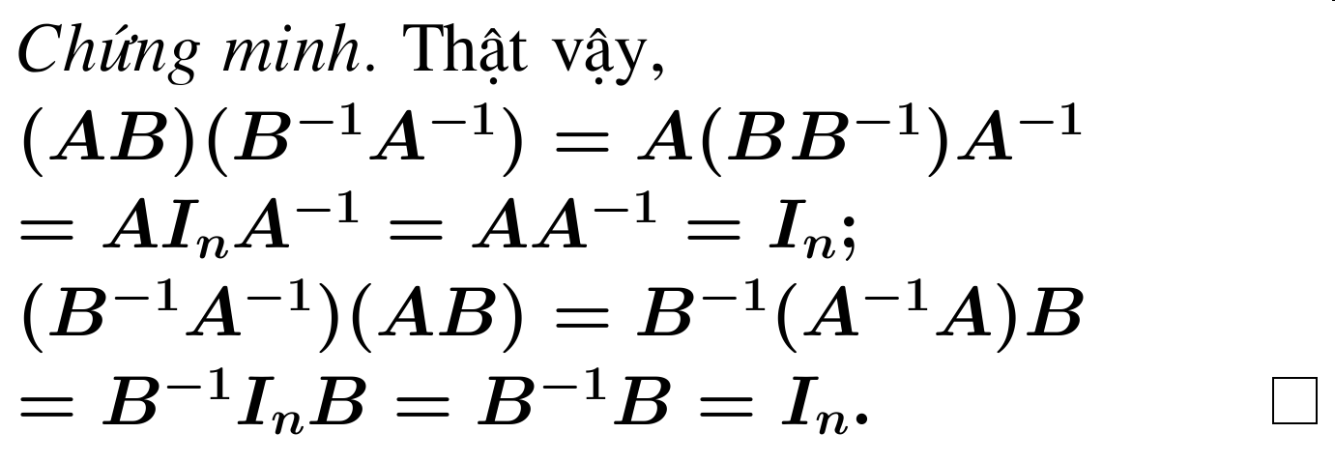
§3: Ma trận nghịch đảo

Slide 8
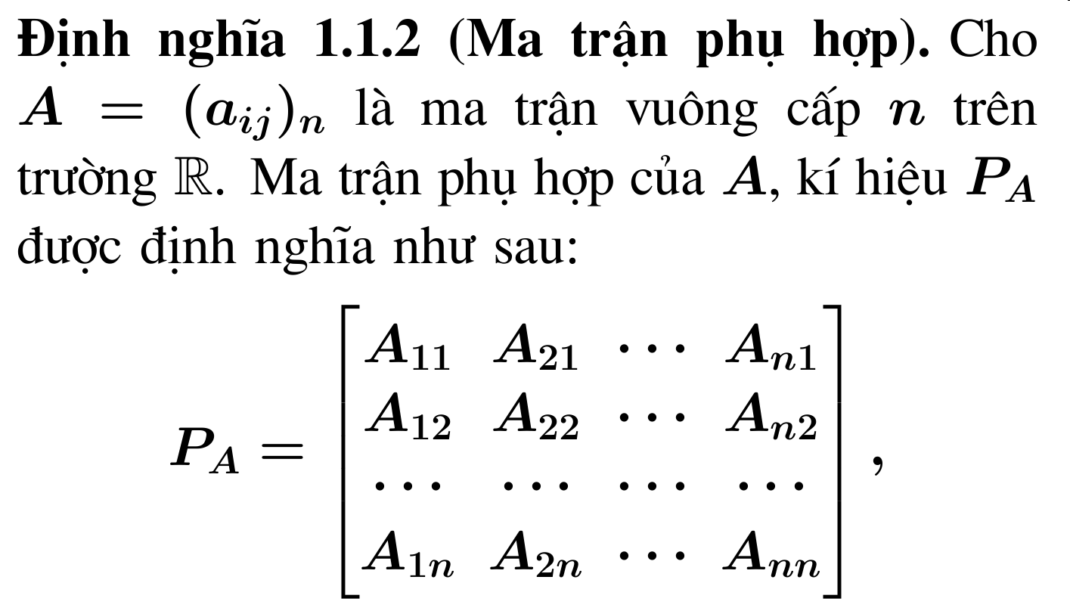
§3: Ma trận nghịch đảo

Slide 9
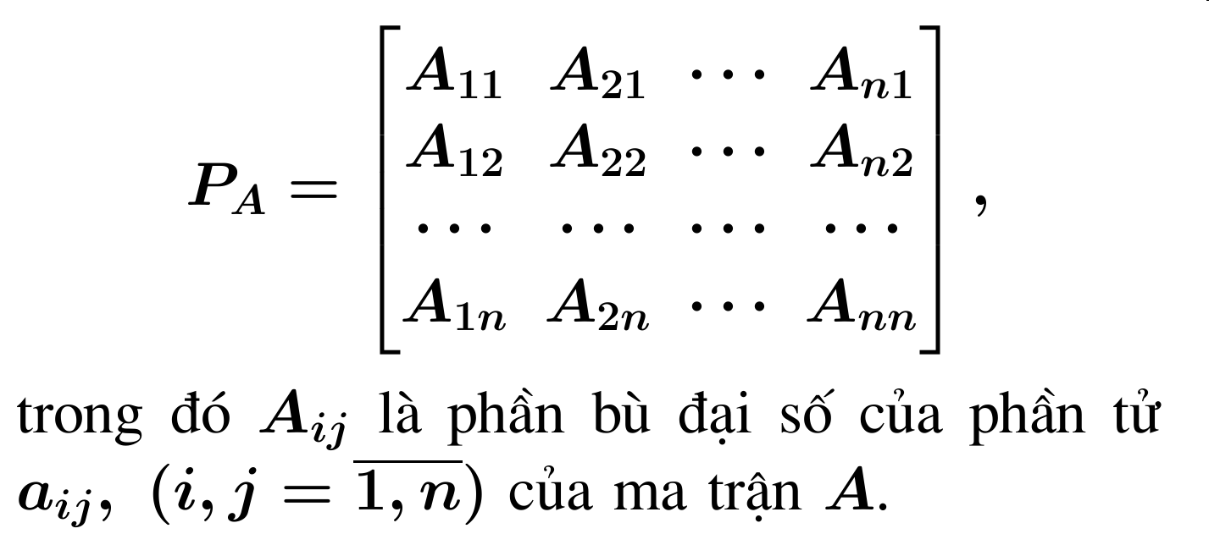
§3: Ma trận nghịch đảo

Slide 10
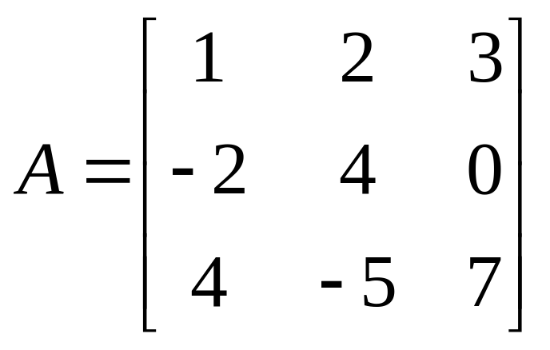
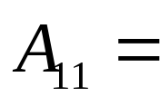
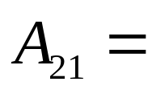
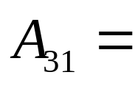
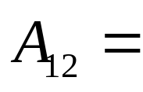
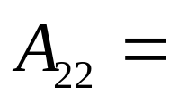
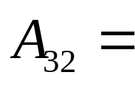
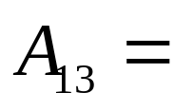
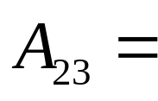

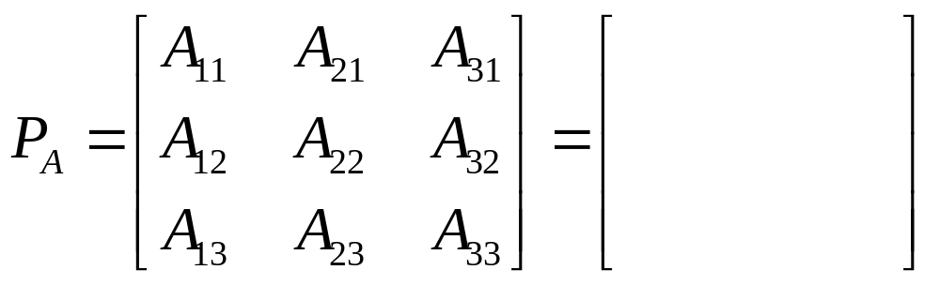
§3: Ma trận nghịch đảo
Ví dụ1: Tìm ma trận phụ hợp của ma trận sau:
28
-29
-12
14
-5
-6
-6
13
8

Slide 11
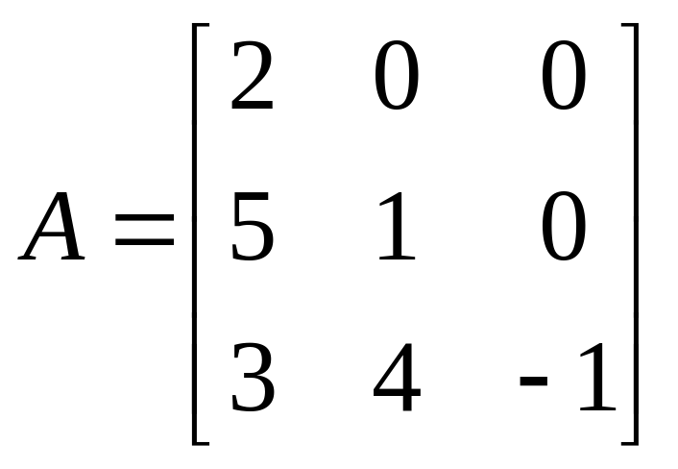
§3: Ma trận nghịch đảo
Ví dụ 2: Tìm ma trận phụ hợp của ma trận sau:
-1
0
0
5
-2
0
17
-8
2

Slide 12
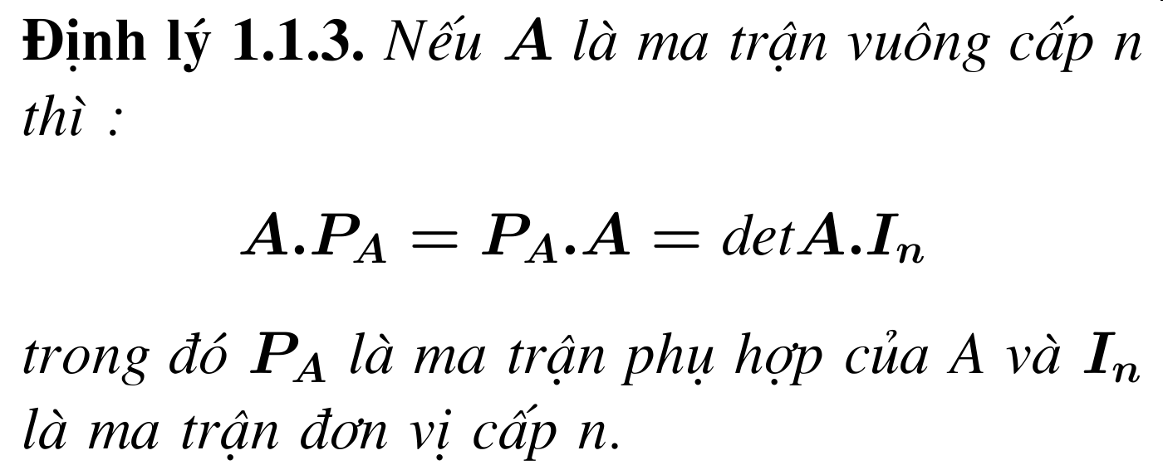
§3: Ma trận nghịch đảo
3.2 Cách tính ma trận nghịch đảo
a. Sử dụng phần phụ đại số

Slide 13
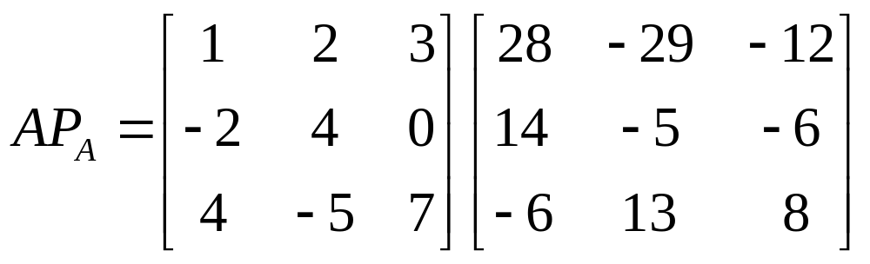
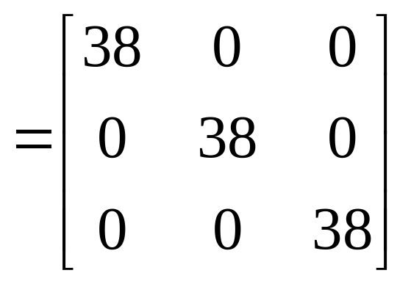
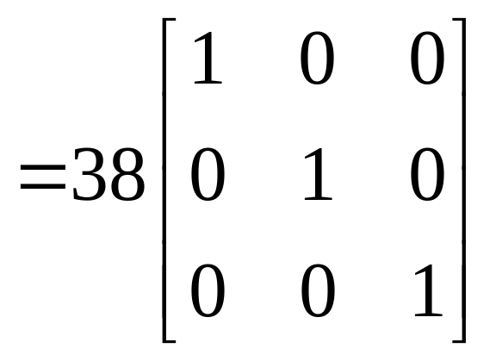
§3: Ma trận nghịch đảo
Ví dụ:

Slide 14
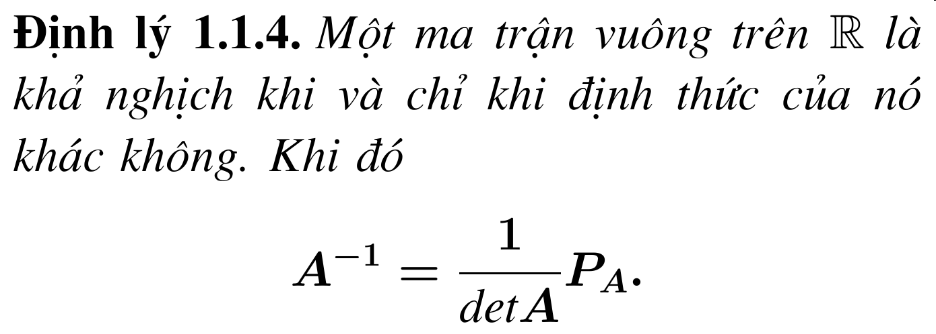
§3: Ma trận nghịch đảo
b.

Slide 15

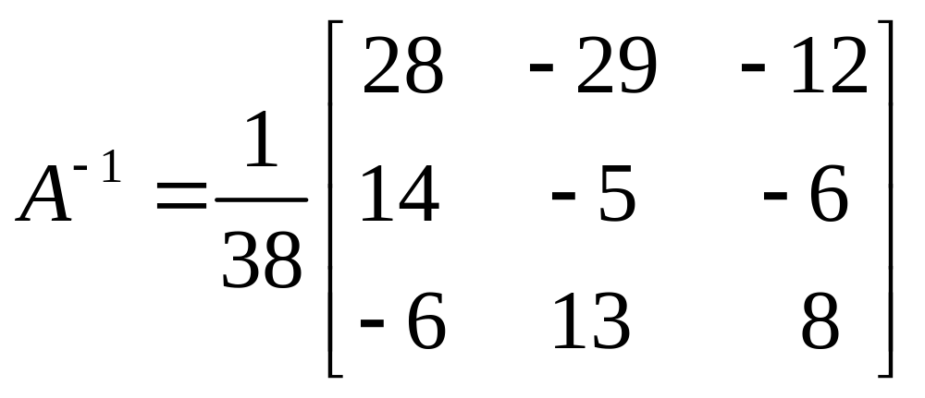
§3: Ma trận nghịch đảo
Ví dụ:

Slide 16
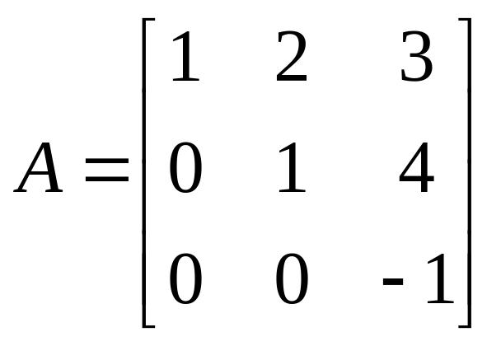
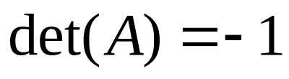
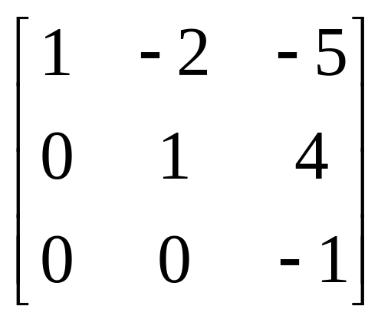
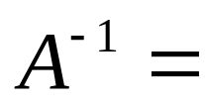
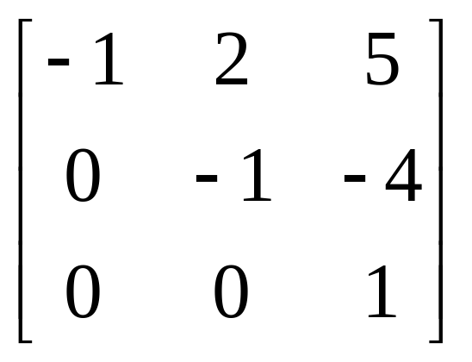
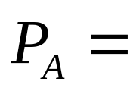
§3: Ma trận nghịch đảo
Ví dụ: Tìm ma trận nghịch đảo của ma trận sau:

Slide 17
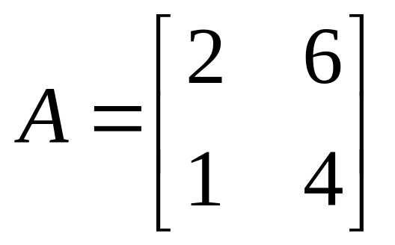
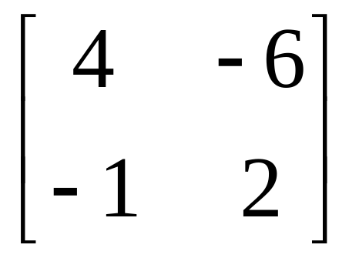
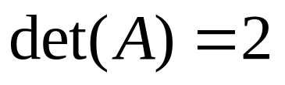
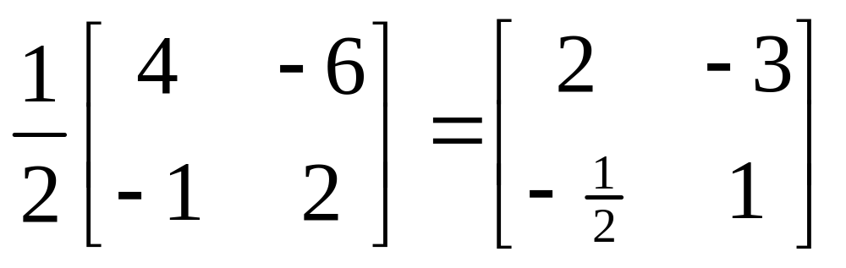
§3: Ma trận nghịch đảo
Ví dụ: Tìm ma trận nghịch đảo của ma trận sau:

Slide 18
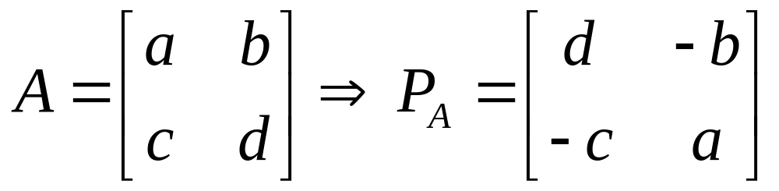
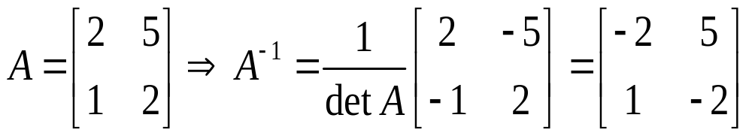
§3: Ma trận nghịch đảo
Chú ý: Đối với ma trận vuông cấp 2
Ví dụ: Tìm ma trận nghịch đảo của ma trận sau:

Slide 19
§3: Ma trận nghịch đảo
b. Phương pháp Gauss-Jordan
Cho ma trận A có detA≠0.
Viết ma trận đơn vị E vào đằng sau ma trận A, được ma trận [A|E]
Sử dụng phép biến đổi sơ cấp theo hàng chuyển ma trận [A|E] về dạng [E|B]
Khi đó B=A⁻¹

Slide 20
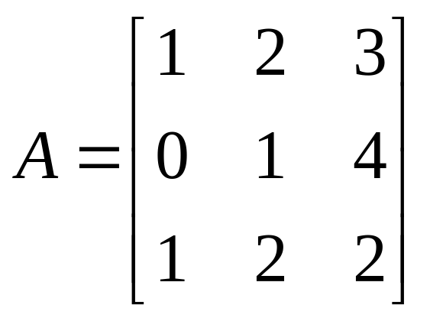
Ví dụ: Tìm ma trận nghịch đảo của ma trận sau:

Slide 21
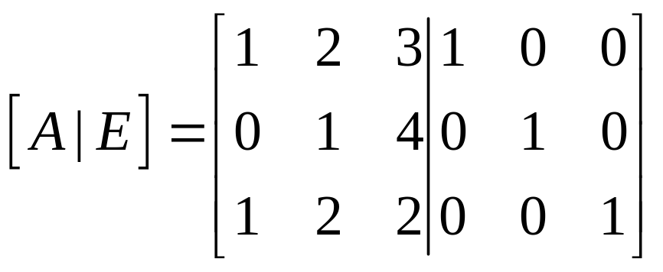
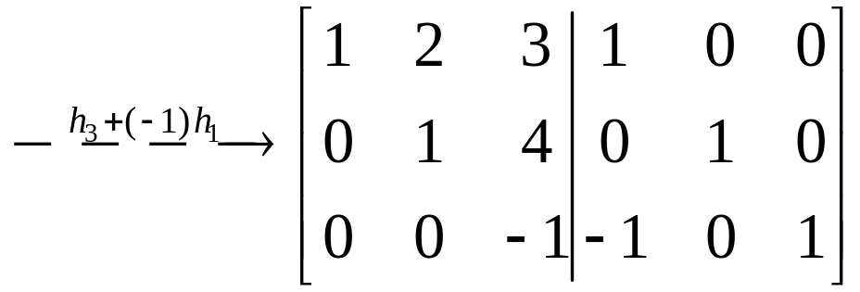
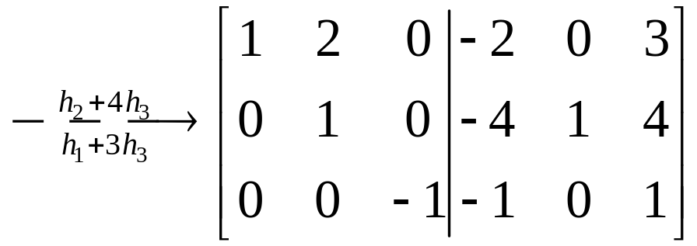
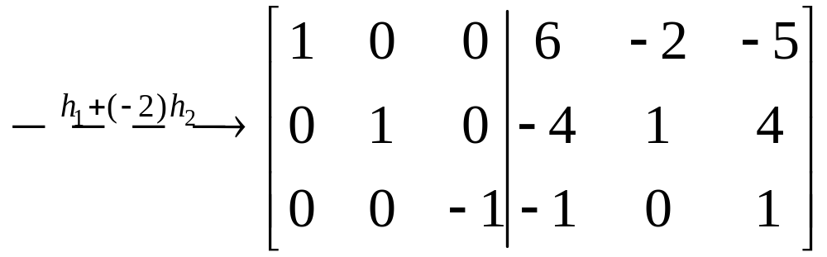
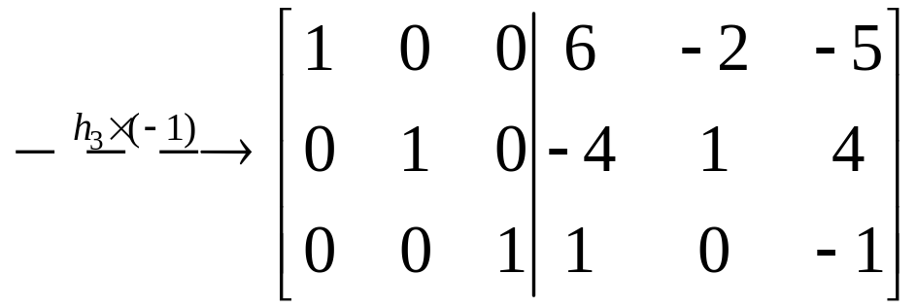
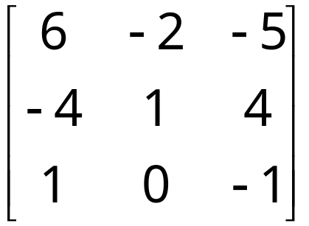

Lời giải:

Slide 22
§3: Ma trận nghịch đảo
Bài toán: Tìm ma trận X thỏa mãn
1) AX = B
2) XA = B
3) AXB = C
4) AX + kB = C

Slide 23
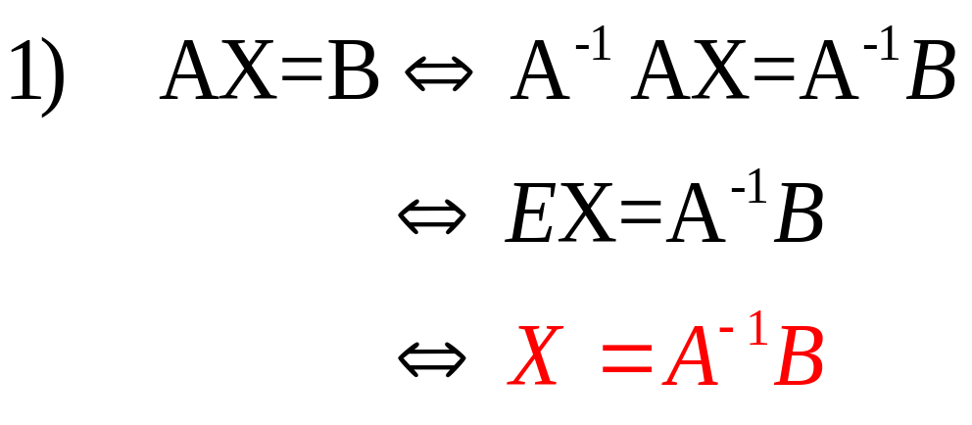


§3: Ma trận nghịch đảo
Ta có:

Slide 24


§3: Ma trận nghịch đảo
Ta có:

Slide 25


§3: Ma trận nghịch đảo
Ví dụ 1: Tìm ma trận X thỏa mãn:
Phương trình có dạng: AX=B
Ta có:

Slide 26


§3: Ma trận nghịch đảo
Vậy

Slide 27



§3: Ma trận nghịch đảo
Ví dụ 2: Tìm ma trận X thỏa mãn:
Phương trình có dạng

Slide 28




§3: Ma trận nghịch đảo
Ta có
Với nên

Slide 29



§3: Ma trận nghịch đảo
Ví dụ 3. Tìm ma trận X thỏa mãn:
Phương trình có dạng

Slide 30





§3: Ma trận nghịch đảo
Bài tập:
1. Cho ma trận và đa thức
Tính f(A). Tìm ma trận X thỏa mãn
2. Cho các ma trận
Tính det(B-2C) và tìm ma trận nghịch đảo của A (nếu có)
Tìm ma trận X thỏa mãn
(Đề thi K55 – Đề 1 – Đề 3)

Slide 31




§3: Ma trận nghịch đảo
Ví dụ: Dùng ma trận nghịch đảo giải hệ phương trìnhsau:

